Slide 1
Питання національних меншин.
Узгодження кордонів України з сусідніми державами.
Етнонаціональна політика.
Національною меншиною вважається фізичний масив (група) людей не корінного етнічного статусу, але яка живе у сучасному для себе етносередовищі. В Україні – це представники всіх націй, крім автохтонів.
За даними останнього перепису населення (2001 р.), національні (етнічні) меншини в Україні становили 14 млн. чол., або 27.3% від усіх жителів. Тут живуть представники понад 100 націй. Найчисельнішими з них є росіяни, євреї, білоруси, молдавани, болгари, поляки, угорці, румуни, греки, татари, вірмени, цигани та ін.

Slide 2
Узгодження кордонів України з сусідніми державами.
- 29 червня 1945 р. чехословацький уряд уклав договір з СРСР про входження Закарпаття до УРСР (в 1946 р. створено Закарпатську область з центром в Ужгороді).
- 16 серпня 1945 р. радянсько-польський договір про кордон. В складі Польщі залишилися Лемківщина, Надсяння, Холмщина.
- 10 лютого 1947 р. радянсько-румунський договір, що підтвердив договір 1940 р. (про Північну Буковину і Бессарабію).
У 1944-1946 рр. з Західної України до Польщі депортували 1 млн. поляків, з Польщі до УРСР – 500 000 українців.
У 1951 р. остаточно встановлено західний кордон УРСР.

Slide 3
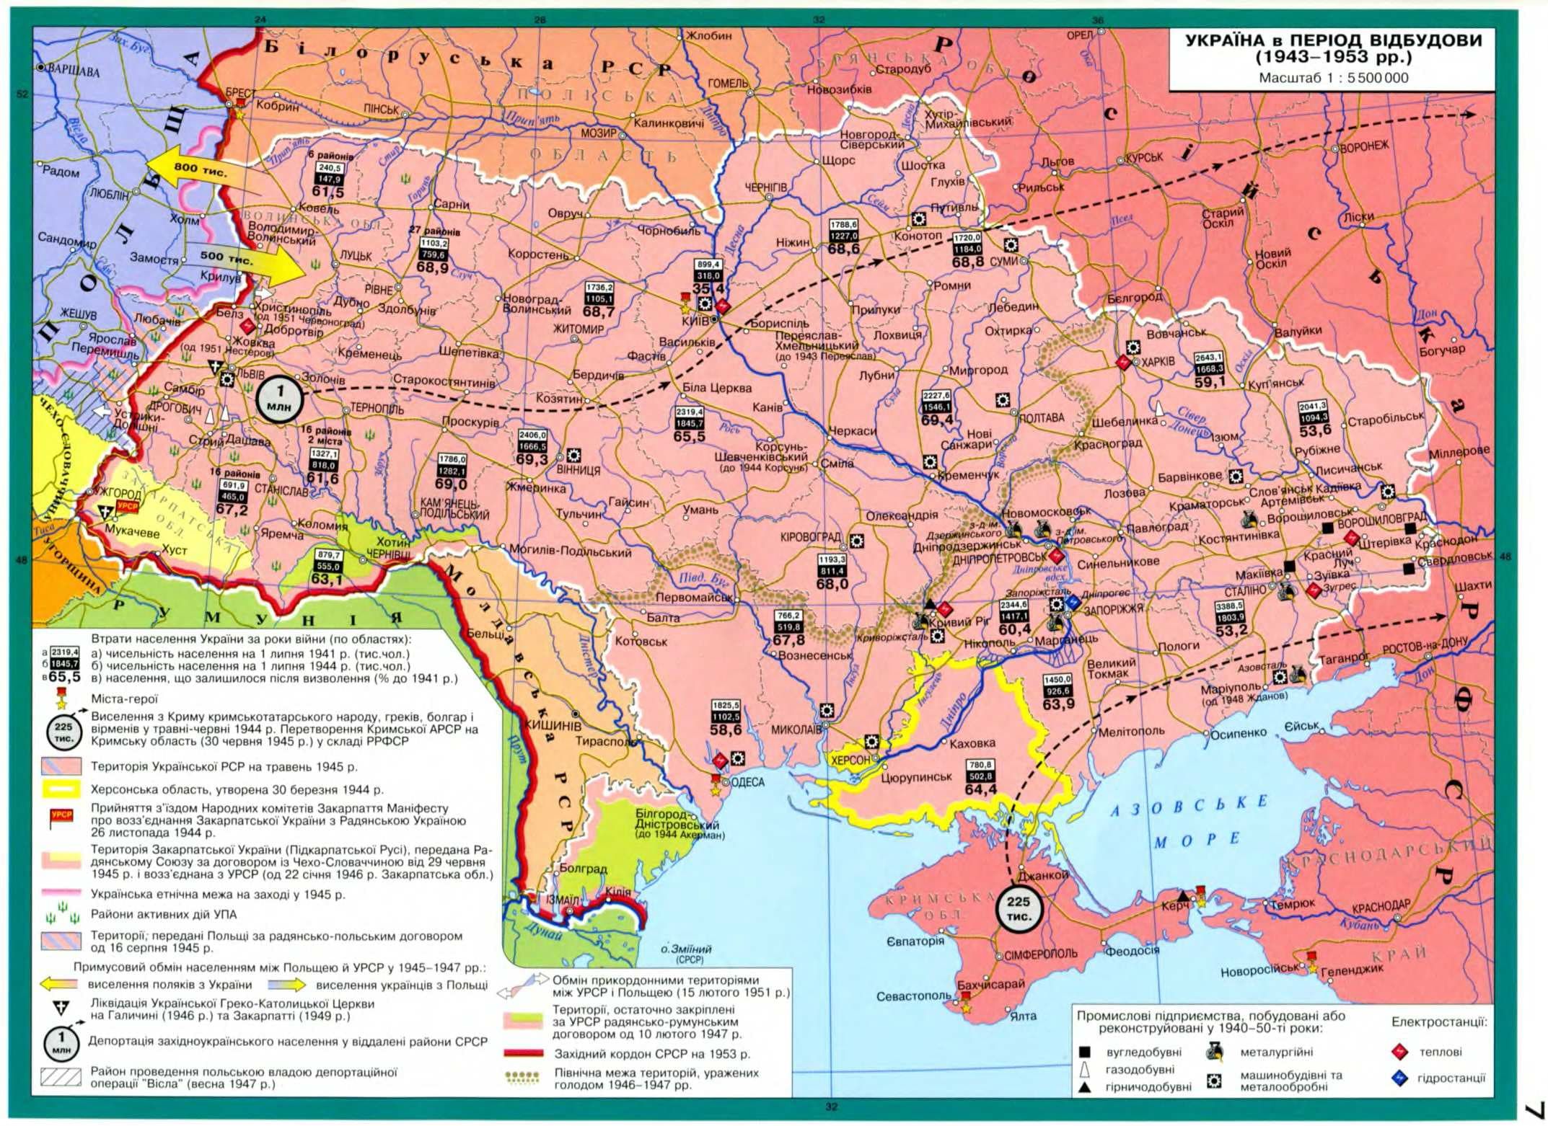
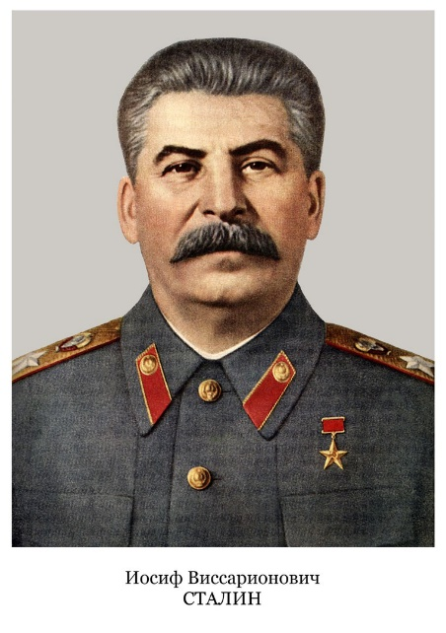

Slide 4
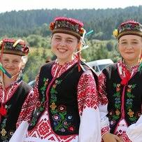
За особливостями динаміки кількості населення національні меншини в Україні в другій половині XX ст. можна віднести до трьох груп:
меншини, в яких кількість населення збільшувалась (росіяни, білоруси, румуни, вірмени, цигани, німці, азербайджанці, грузини, чуваші, узбеки, мордва, корейці, удмурти, лезгини, туркмени, аварці);
меншини, в яких кількість населення утримувалась майже на одному рівні (молдавани, болгари, угорці, греки, татари, гагаузи, литовці, казахи, словаки, марійці, осетини, таджики, естонці, комі, албанці, ассірійці, киргизи, комі-перм’яки, карели, чеченці, даргинці, араби, фіни, лакці, абхази, кабардинці, табасарани);
меншини, в яких кількість населення зменшилась (євреї, поляки, чехи, башкири, латиші).

Slide 5
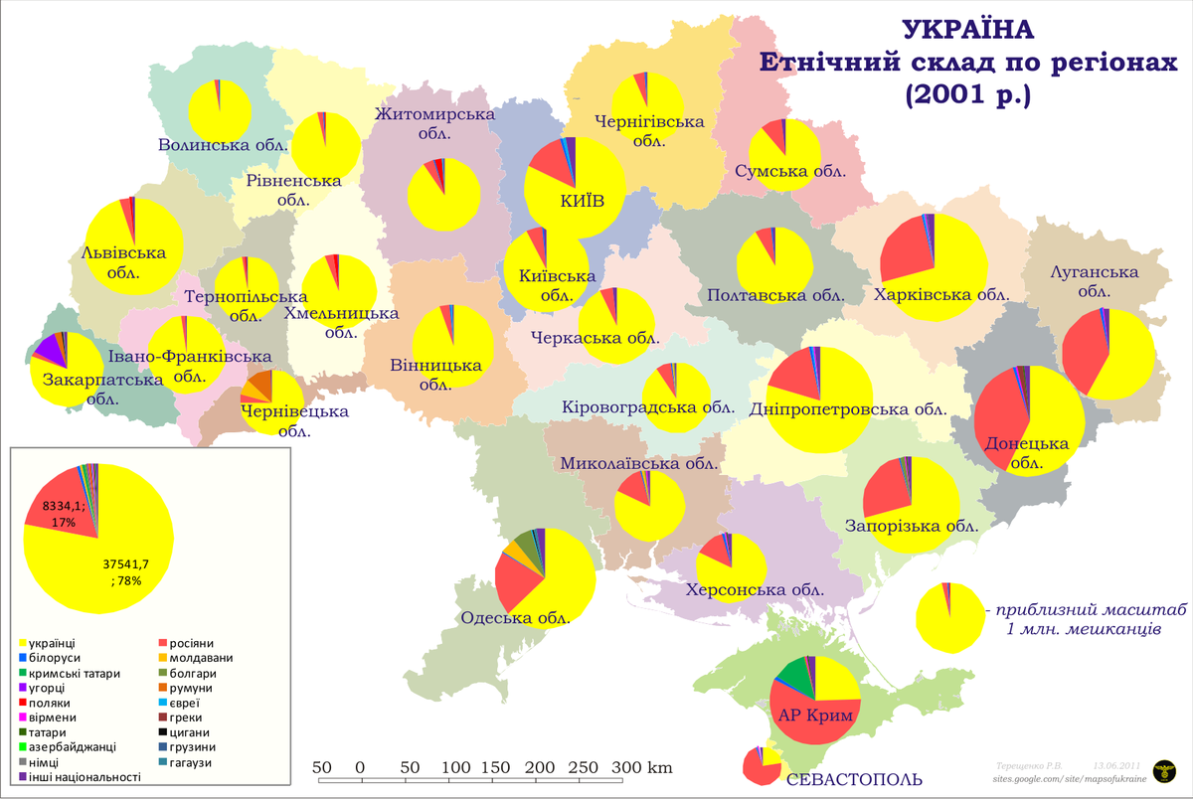

Slide 6
Етнонаціональна політика – це цілеспрямована діяльність з регулюванням відносин між етносами, націями і етнонаціональними групами (народами), що виявляється у свідомому впливі державних і суспільних організацій на розвиток міжнаціональних та міжетнічних взаємин з метою їх нормалізації, стабілізації та гармонізації.
Об´єкт етнонаціональної політики:
- нації;
- етноси;
- етнонаціональні групи;
- міжнаціональні та міжетнічні відносини.
Суб´єкт етнонаціональної політики:
• держава (її органи);
• політичні партії;
• громадські організації тощо.

Slide 8
За Всеукраїнським переписом 2001 року в Україні, окрім 37,6 мільйона (77,8%) українців, є представники ще 15 етнічних спільнот.
Це росіяни — 8,3 мільйона (17,3%), білоруси — 275, 8 тис. (0,6%), молдавани — 258, 6 тис. (0,5%), болгари — 204,6 тис. (0,4%), угорці — 156,6 тис. (0,3%), румуни —151 тис. (0,3%), поляки — 144,1 тис. (0,3%).
Решта становлять 0,2–0,1%, тобто є нечисленними етнічними спільнотами. Це євреї — 103,6 тис., вірмени — 99 тис., греки — 91,51 тис., татари — 73,3 тис., роми — 27,6 тис., азербайджанці — 45,2 тис., німці — 33,3 тис., гагаузи — 31,9 тис. осіб.
Названі вище спільноти проживають переважно компактно: угорці й румуни — у Закарпатській області, румуни — у Чернівецькій, греки — у Донецькій, гагаузи — в Одеській, євреї — найбільше у містах Києві, Одесі, Харкові, Дніпрі.
До інших 134 «народів» належать ще 79 спільнот, які за чисельністю налічують від трьох осіб до сотні. Серед них представники Півночі Росії: алеути — 6 осіб, юкагири — 12, євреї середньоазіатські — 13, ітельмени — 18, тофалари — 18, долгани — 26, енці — 26 , нганасани (у 1989 р. був 1 представник, а у 2001-му стало 44); удегейці — 42, мансі — 43, тувинці — 43.

Slide 9
Перше місце серед національних меншин в Україні за чисельністю представників займають росіяни - 8.3 млн. осіб, або 17.3% від загальної кількості населення.
В межах України високою є частка росіян серед всього населення в АР Крим (58.3%), Луганській (39.0%), Донецькій (38.2%), Харківській (25.6%), Запорізькій (24.7%), Одеській (20.7%), Дніпропетровській (17.6%), Херсонській (14.1%) областях, у м. Києві (13.1%).
Значне місце серед національних меншин в Україні посідають євреї. Їх чисельність постійно скорочується
Білоруси - третя за кількістю громадян меншина в Україні. Її чисельність зростала. В 2001 р. їх кількість становила понад 275.8 тис.
Поляки - одна з найдавніших національних меншин України. За переписом населення 2001 року в Україні проживало 144.1 тис. поляків. Особливістю сучасного розселення поляків в Україні є те, що найбільше їх проживає в областях давньої осілості - на Волині, Поділлі, в Галичині, зокрема в Житомирській, Хмельницькій, Львівській областях і в м. Києві (65.5% від загальної кількості).

Slide 10
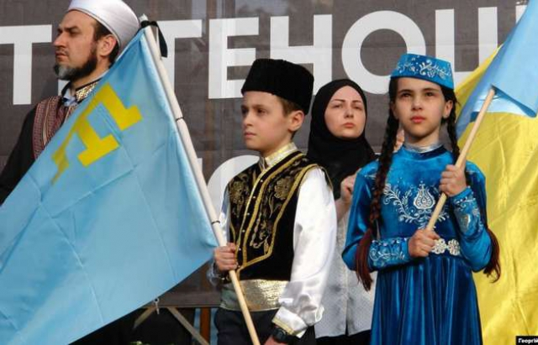
Корінним народом, який Україна прагне захистити, є насамперед кримські татари. Потреба їхнього захисту зумовлена не тільки відсутністю закордонної «етнічної батьківщини» (яка є у «звичайних» меншин), а й російською окупацією їхньої предківської землі на території України, тобто Криму. Щоб вони могли зберегти самобутність, їм справді треба надати трохи більше прав.

Slide 11
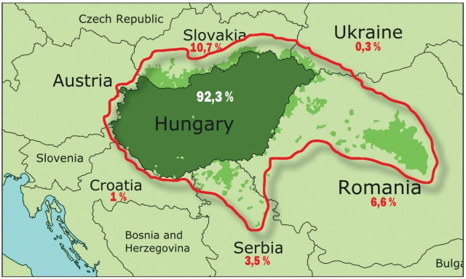
Угорці (понад 156.6 тис. осіб) проживають переважно на території двох областей України — Закарпатської (96.7 %) і Дніпропетровської (0.5 %), в основному в сільській місцевості.

Slide 12
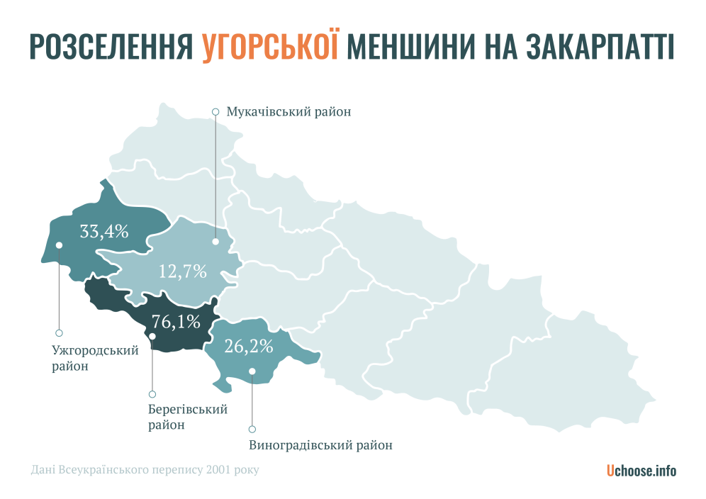
Порушення суверенітету України в етнополітичній сфері з боку численних національних меншин сусідніх держав зауважувалися й раніше, до 2014 р.
Зазвичай у регіонах проживання цих національних меншин проводилася регіональна етнонаціональна політика, відмінна від загальнонаціональної.
Ця проблема стосувалася таких етнополітично нестабільних регіонів України, як Автономна Республіка Крим з домінуванням російської національної меншини (58,5%), Чернівецької та Закарпатської областей з домінуванням румунської (12,5%) та угорської меншини (12,1%) відповідно.

Slide 13
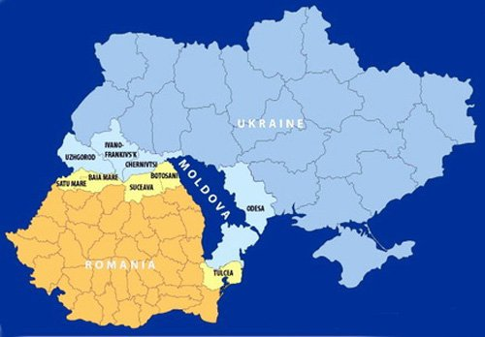
Росія та Румунія тривалий час практикували спрощену процедуру надання громадянства для представників своїх національних меншин в Україні.
Фінансова, організаційна, інформаційна підтримка цих національних меншин не лише йшла на підтримку етнокультурного середовища, а й живила дезінтеграційні тенденції та прояви сепаратизму.

Slide 14
Наразі діють певні тимчасові обмеження в реалізації та захисті деяких прав нацменшин (права на мирні зібрання, фінансового забезпечення заходів щодо реалізації прав і свобод, створення дорадчих органів та центрів входження до складу міжурядових двосторонніх комісій з питань забезпечення прав і свобод нацменшин), які ідентифікують свою належність за етнічним походженням з фактично Російською Федерацією.
Це продиктоване міркуваннями національної безпеки, беручи до уваги досвід гібридної війни та інструменталізацію етнічного питання Російською Федерацією для виправдання збройної агресії.
Представники російської національної меншини та їхні організації в АРК неодноразово вимагали приєднання Криму до Росії. Однак в Україні навіть не здогадувалися про справжні масштаби проблеми, зокрема поширення подвійного громадянства, забороненого українським законодавством. Як довела згодом анексія Криму, така етнополітична діяльність РФ здійснювалася під виглядом захисту етнокультурних прав національних меншин, маючи на меті дестабілізацію етнополітичної ситуації в регіоні, тобто дезінтеграцію України.

Slide 15
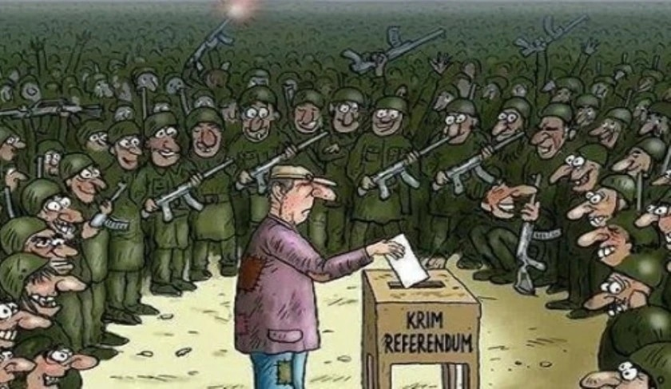
Карикатура на кримський референдум 2014 р.

Slide 16
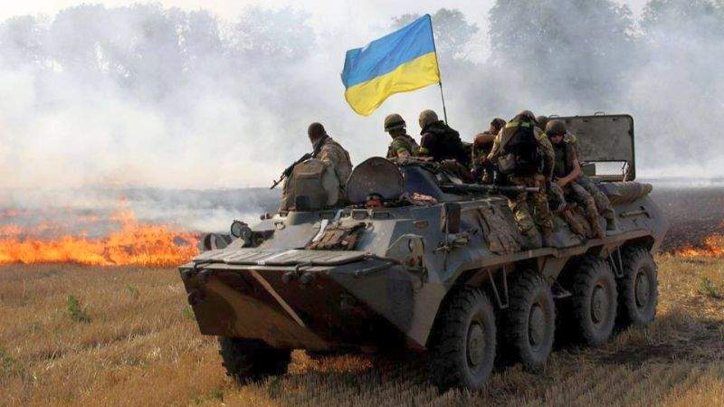
Забезпечення етнополітичної безпеки держави неможливе без досягнення етнополітичної стабільності.
Український народ – багатонаціональний. Наразі понад 130 національностей протистоять ворогу: боронять країну на фронті, беруть участь у мирних протестах, партизанському русі на тимчасово окупованих територіях тощо. Об’єднання національних меншин та корінних народів займається волонтерством.

